Slide 1
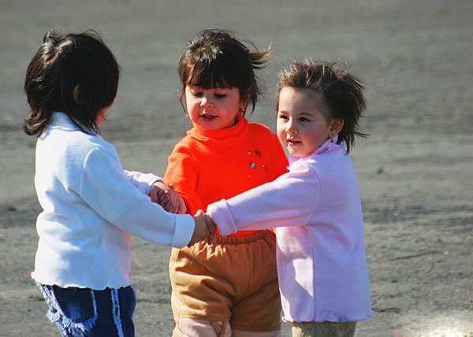
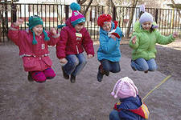
Приобщение дошкольников к здоровому образу жизни через подвижные игры

Slide 2
Подвижные игры в жизни детей
Подвижные игры для дошкольников разных возрастных групп играют важную роль в их правильном и гармоничном развитии. В первую очередь необходимо сказать о физическом формировании детей, на которое активные игры оказывают непосредственное влияние. Во время таких развлечений дети совершенствуют свою ловкость, координацию движений, учатся менять скорость движения и, конечно же, тренируют различные группы мышц. Следует учитывать, что активные дети в перспективе чаще занимаются спортом, а значит, имеют меньше проблем со здоровьем и лишним весом. Помните, что привычка вести здоровый и подвижный образ жизни закладывается у детей
взрослыми.

Slide 3
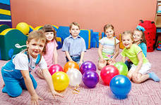
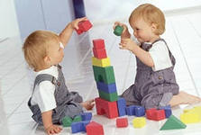
Классификация подвижных игр
Игры высокой подвижности
Игры средней подвижности
Игры малой подвижности

Slide 4
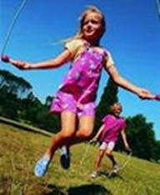
Подвижные игры оказывают благоприятное влияние на рост, развитие и укрепление костно-связочного аппарата, мышечной системы, на формирование правильной осанки у детей, а также повышают функциональную деятельность организма.
Подвижные игры в большой степени способствуют воспитанию физических качеств:
быстроты;
ловкости;
силы;
выносливости;
гибкости,

Slide 5
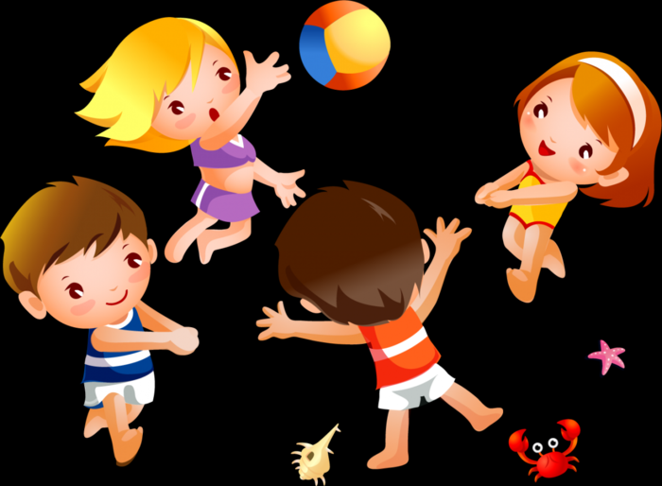
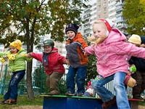
Подвижные игры делятся на - игры с бегом - игры с прыжками - игры с лазанье и подлезанием - игры метанием и ловлей - игры на координацию в пространстве

Slide 6
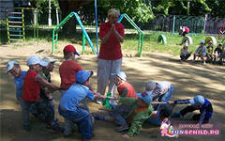
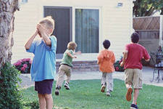
Правила в подвижной игре носят организующий характер: они определяют ход игры, последовательность выполнения действий, взаимоотношения участников игры, поведение каждого играющего. Правила показывают, как должны вести себя все дети во время игры.

Slide 7
По образному содержанию подвижные игры делятся на: сюжетные и бессюжетные - Для сюжетных игр характерны роли с соответствующими для них двигательными действиями. Сюжет может быть образный - В бессюжетных играх все дети выполняют одинаковые движения

Slide 8
Для игры характерно особое явление, свойственное только ей, - растущее напряжение, радость, сильные переживания и незатухающий интерес к успеху. Возбуждение, которое переживает ребенок в игре, приводит весь организм в исключительное физиологическое состояние, которое способствует тому, что ребенок добивается таких результатов в движении, которых в других условиях, вне игры, он никогда бы не добился. Подвижные игры являются прекрасным средством развития и совершенствования движений детей,
укрепления и
закаливания организма

Slide 9
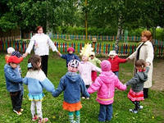
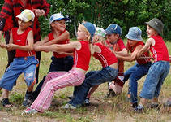
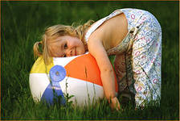
Ценность подвижных игр в том, что они основываются на различных видах необходимых движений, и в том, что эти движения выполняются в самых разнообразных условиях.

